Slide 1
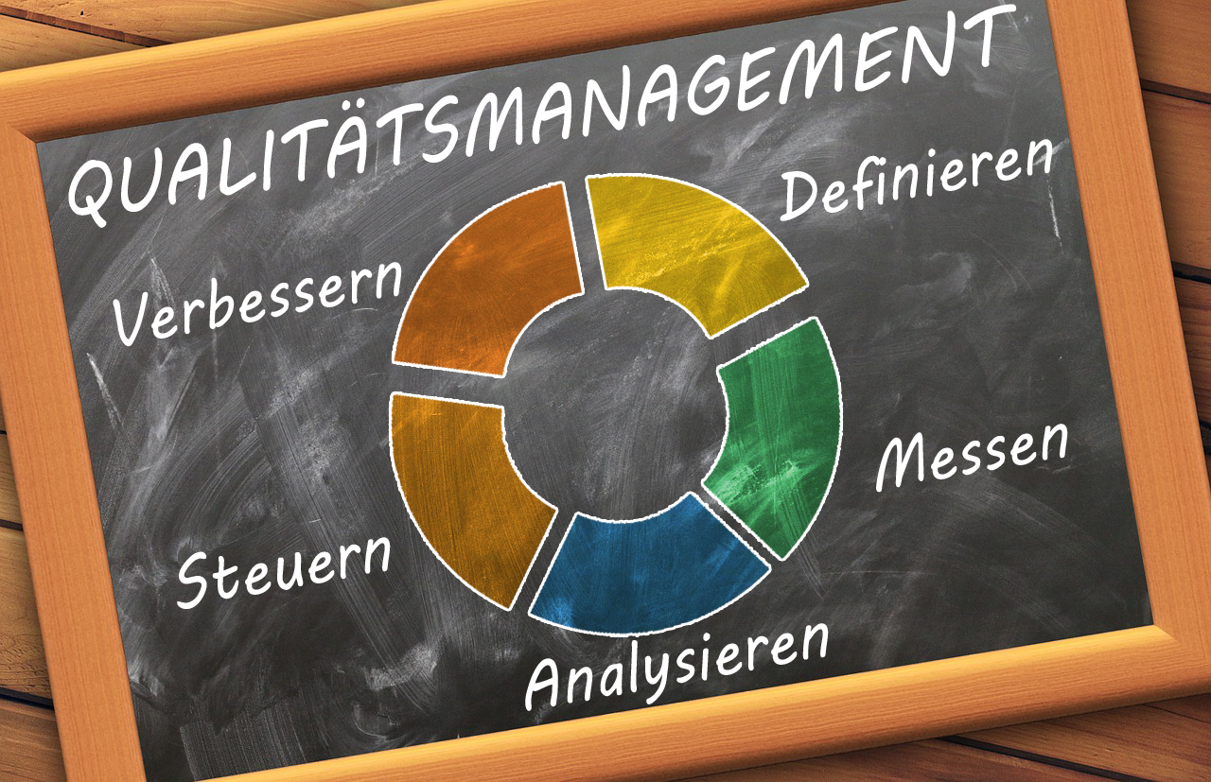

Slide 2
Qualität = zufriedene Kunden

Slide 3
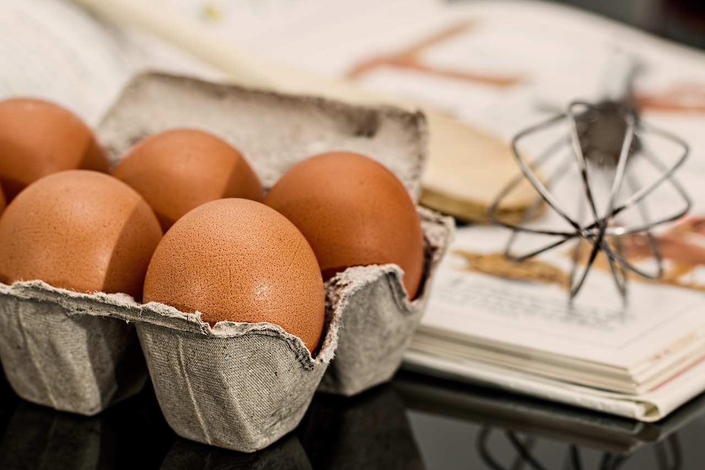
Rezept = Fertigungsplanung Prozess- und Workflowmanagement

Slide 4
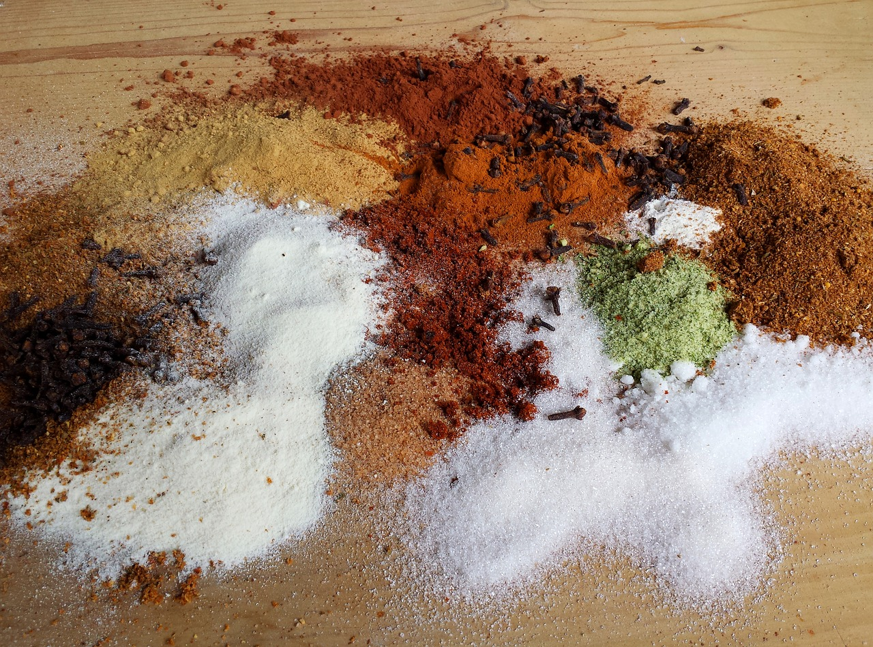
Fehlermöglichkeiten Fehler-Möglichkeits- und Einfluss-Analyse, Risikoanalyse

Slide 5
Qualitätsplanung, - prüfung und Auswertung Erstmusterprüfbericht

Slide 6
Training-Management-System Dokumentenmanagement

Slide 7
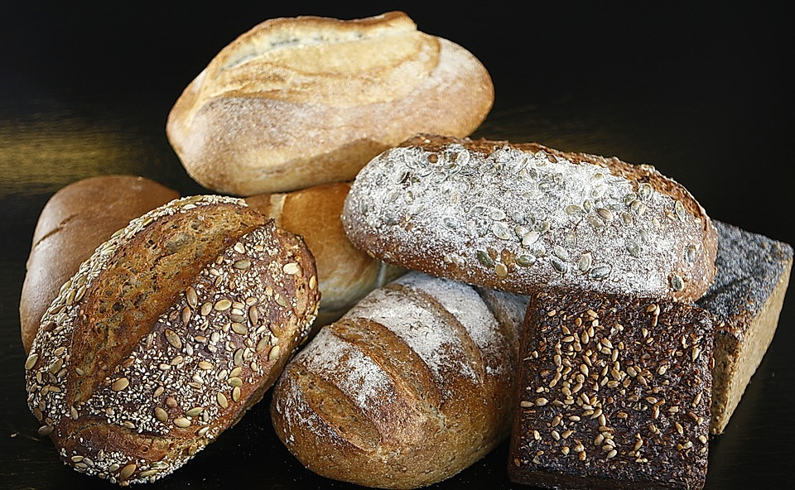
Lieferantenaudit vorbeugende Instandhaltung

Slide 8
Wareneingangsprüfung, Qualitätsplanung, - prüfung und Auswertung Reklamationsmanagement

Slide 9
Prüfmittelmanagement Ursache-Wirkungs-Forschung mit Ishikawa und 5-Why

Slide 10
Automatische Prüfplanerstellung Dokumentenmanagement

Slide 11
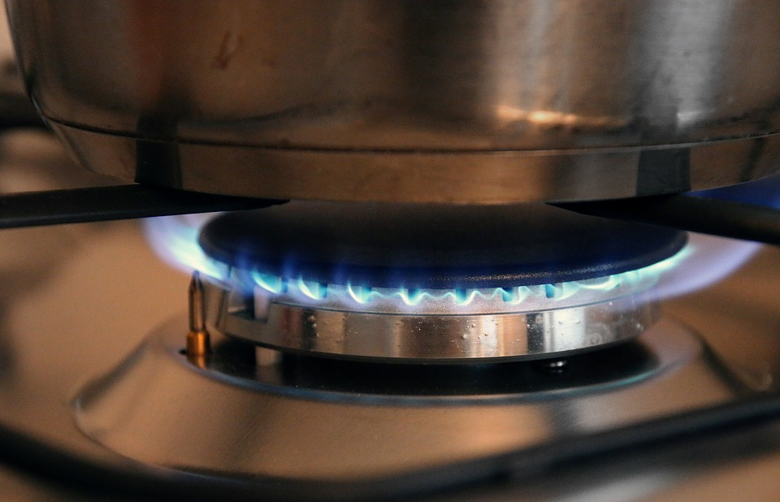
Maßnahmenmanagement Kundenaudit

Slide 12
Änderungsmanagement Kennzahlen, Dashboard, BSC, Zielvereinbarung

